Slide 1









Slide 2

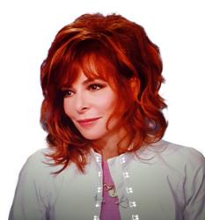
01 - Coming from the Vortex (Live 2019)
02 - Interstellaires (Live 2019)
03 - Sans logique (Live 2019)
04 - Rolling Stone (Live 2019)
05 - Pourvu qu'elles soient douces (Live 2019)
06 - Stolen Car (Live 2019)
07 - Des larmes (Live 2019)
08 - California (Live 2019)
09 - M'effondre (Live 2019)
10 - L'âme-stram-gram (Live 2019)
11 - Hard Hip Hop (Live 2019)
12 - Un jour ou l'autre (Live 2019)
13 - Ainsi soit-je (Live 2019)
14 - Innamoramento (Live 2019)
15 - Sans contrefaçon (Live 2019)
16 - Histoires de fesses (Live 2019)
17 - Sentimentale (Live 2019)
18 - Désenchantée (Live 2019)
19 - Rêver (Live 2019)
20 - Je te rends ton amour (Live 2019)
21 - Fuck Them All _ C'est dans l'air (Live 2019)
22 - L'horloge (Live 2019)

Slide 3

































